Slide 1
Приобщение детей к окружающему миру через ознакомление с ближайшим природным, социальным миром, историей и культурой родного края
Из опыта работы воспитателей :
Николаева Л. Л.,
Зелинская В. А.,
Шаповалова О. С.

Slide 2
Любовь к родному краю, родной культуре, родной речи начинается с малого – с любви к своей семье, к своему жилищу, к своему детскому садику. Постепенно расширяясь, эта любовь переходит в любовь к родной стране, к ее истории, прошлому и настоящему, ко всему человечеству. Д. С. ЛихачЁв

Slide 3
Актуальность и задачи:
Реализация современного образования невозможна без знаний о своем крае, об укладе жизни, быте, обрядах, истории и культуре предков.
Задачи:
знакомство детей с историей и современностью;
формирование представлений о жизни родного края;
воспитание отзывчивости, чуткости к происходящим событиям;
развитие личностных качеств;
обеспечение взаимодействия с социумом, которое реализуется в разнообразных видах деятельности.

Slide 4
Основные формы работы
Занятия
Экскурсии
Игры
Праздники
Формирует первоначальные ценности: честь , семья, любовь, добро, совесть.

Slide 5
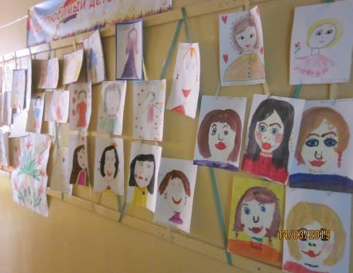
МОЯ СЕМЬЯ

Slide 6
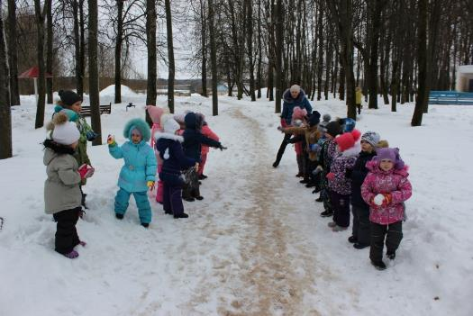
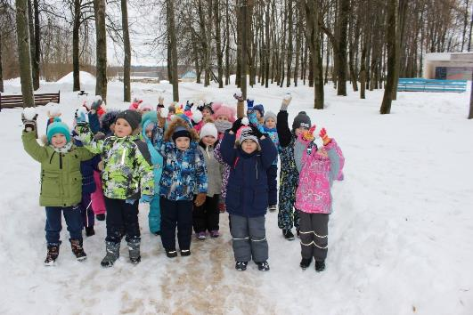
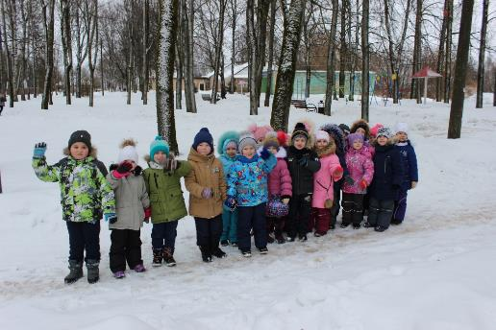
«ознакомление с природным миром»

Slide 7
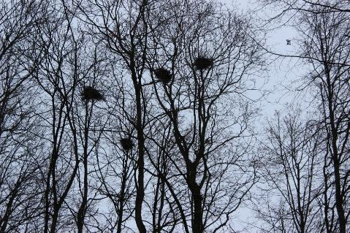
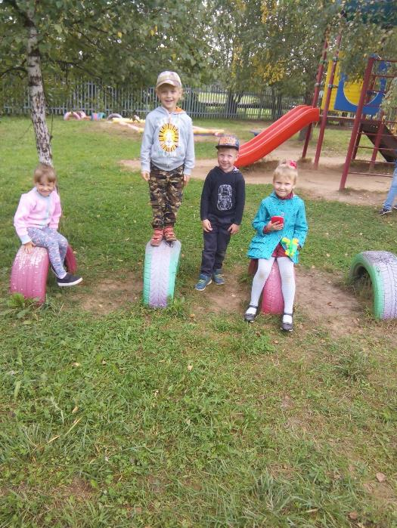
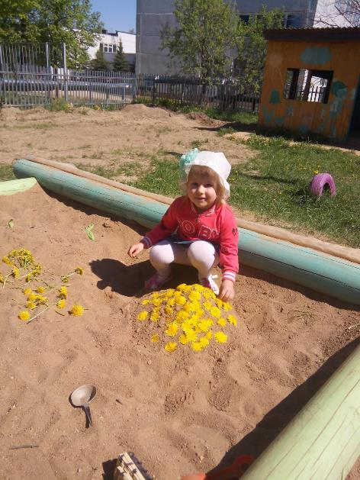

Slide 8
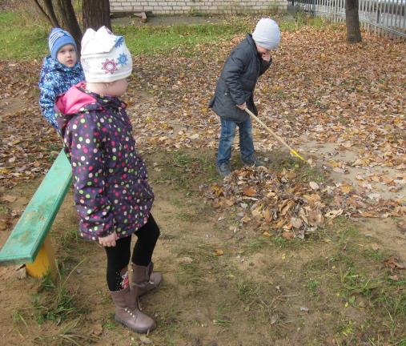
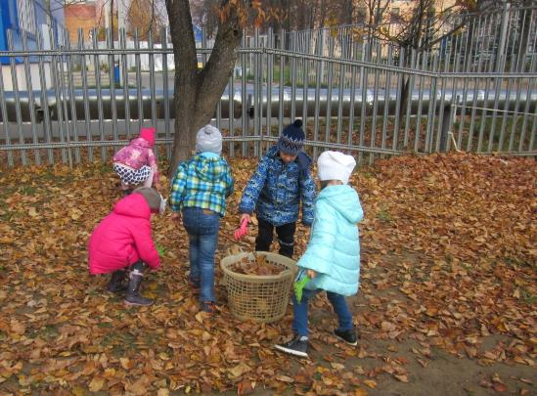
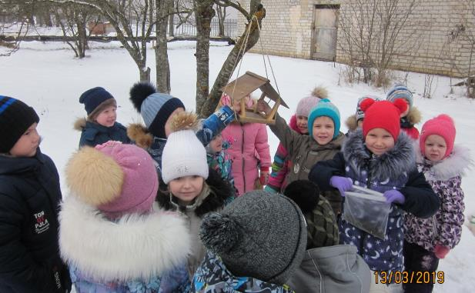
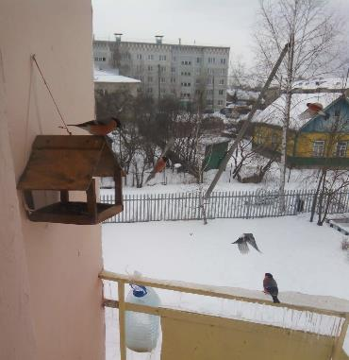
«Охранять природу – значит охранять Родину».(М. Пришвин)

Slide 9
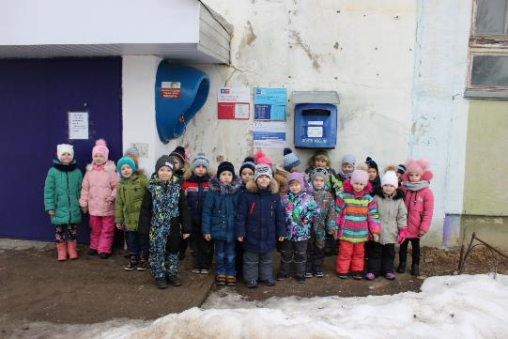
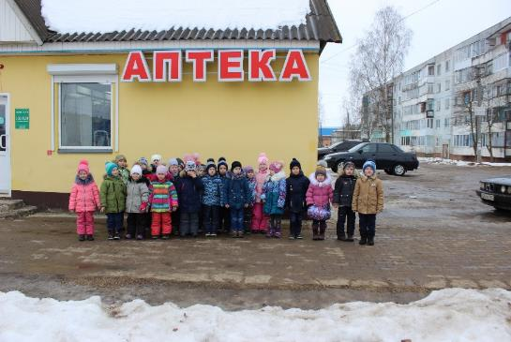
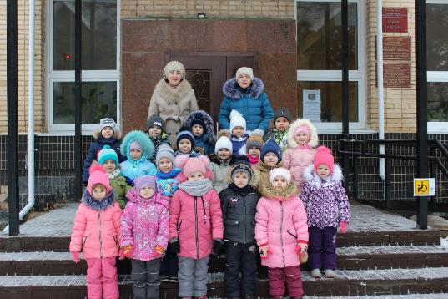
РОДНОЙ ПОСЁЛОК

Slide 10
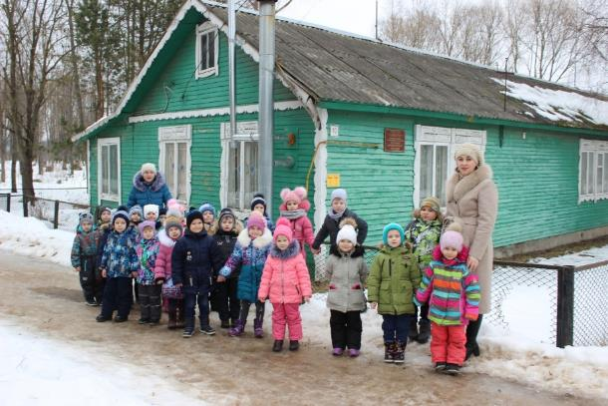

Slide 11
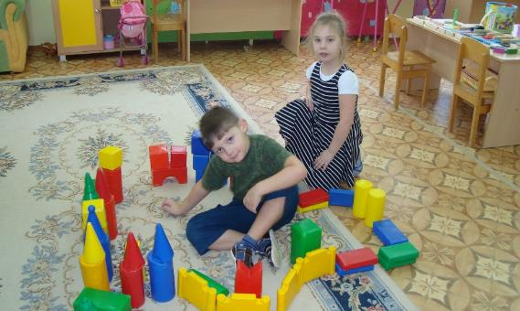
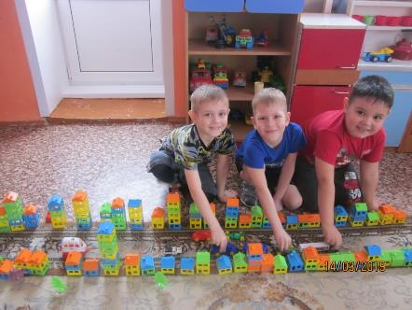

Slide 12
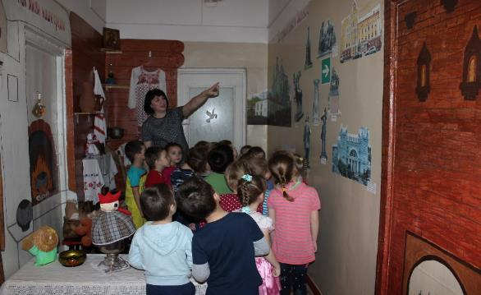
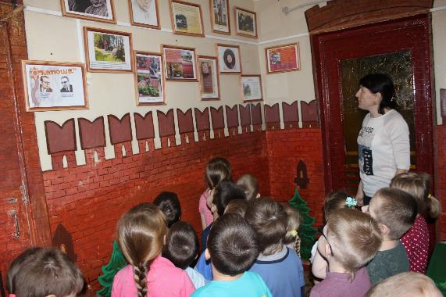
Мини-музей ДОУ

Slide 13
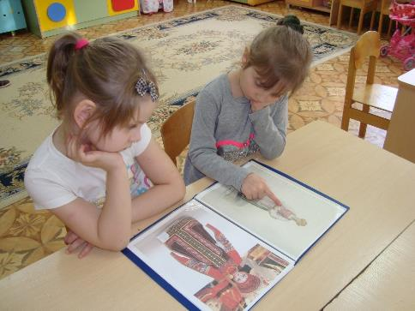
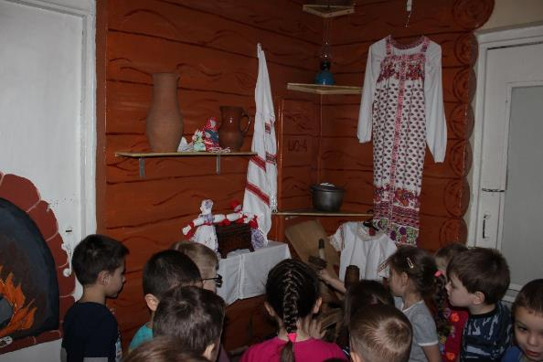
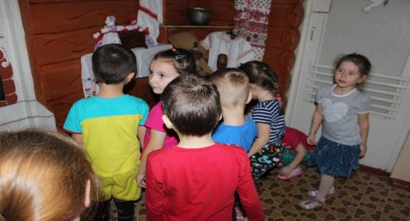
«Как жили наши предки»

Slide 14
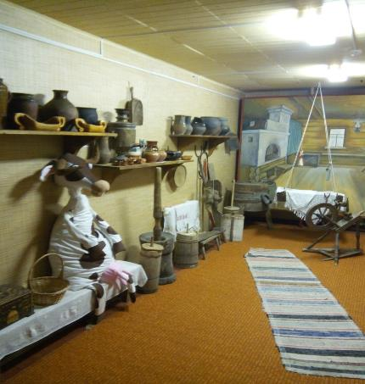
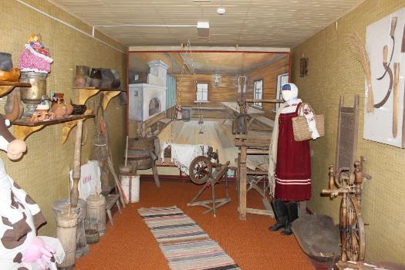
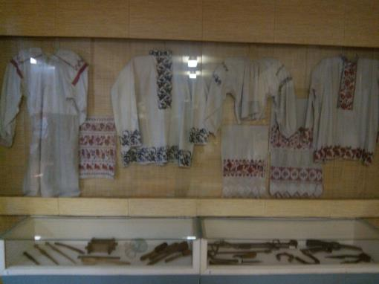

Slide 15
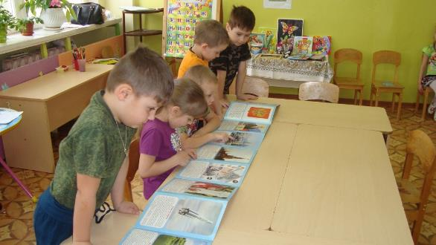
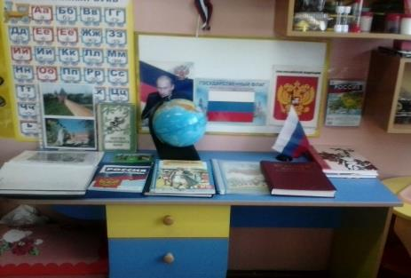
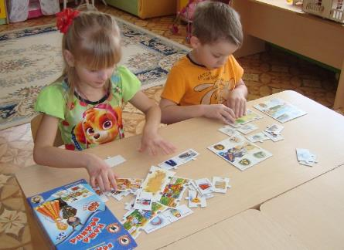
«Моя РОДИНА»

Slide 16
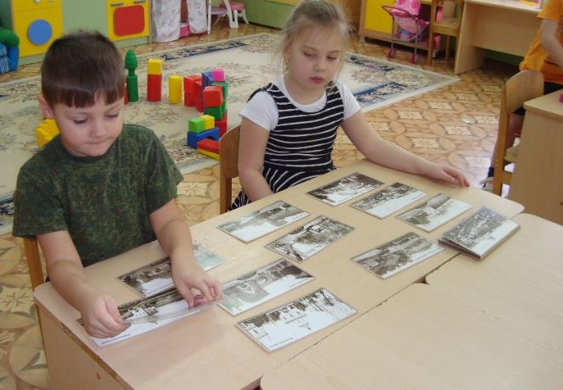
Знакомство детей со старым и новым Смоленском

Slide 17
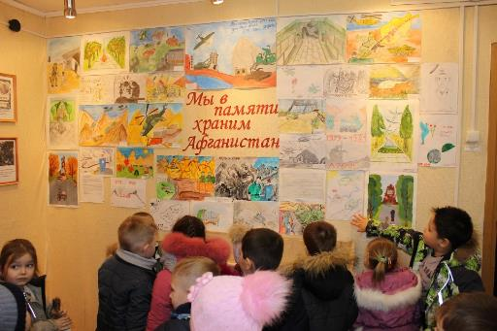
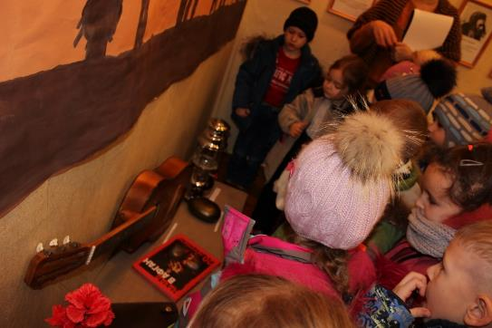
«ЭТИХ ДНЕЙ НЕ СМОЛКНЕТ СЛАВА»

Slide 18
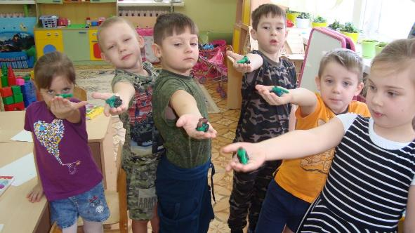
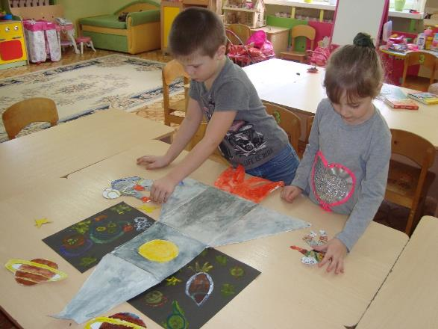
День защитника отечества

Slide 19
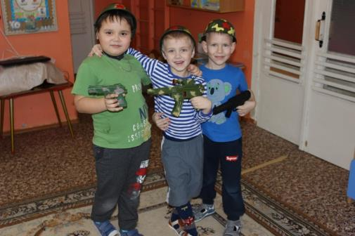
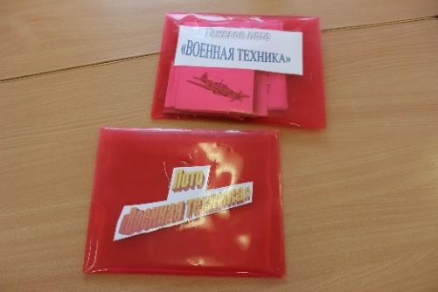
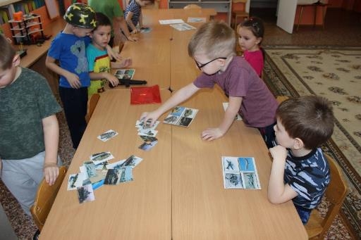
Сюжетно-ролевые и настольно печатные игры к 23 февраля

Slide 20
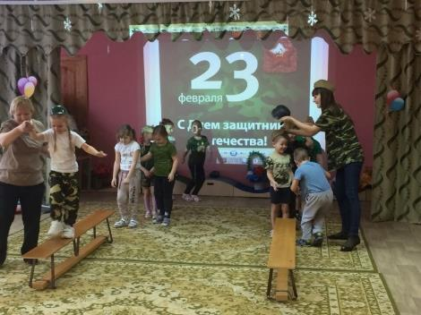
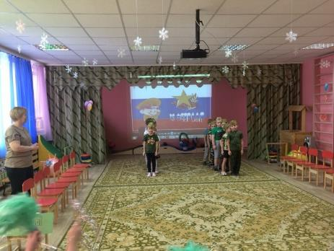

Slide 22
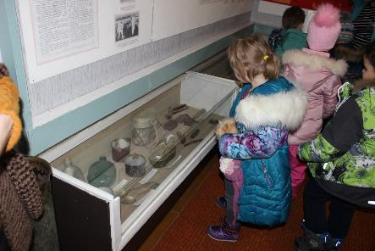
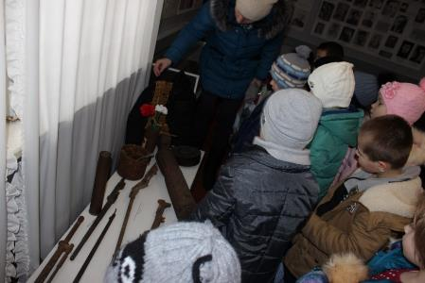
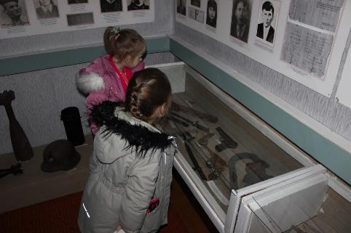

Slide 23
Фестиваль военно- патриотической песни в детском саду

Slide 25
«Никто не забыт, ничто не забыто»

Slide 26
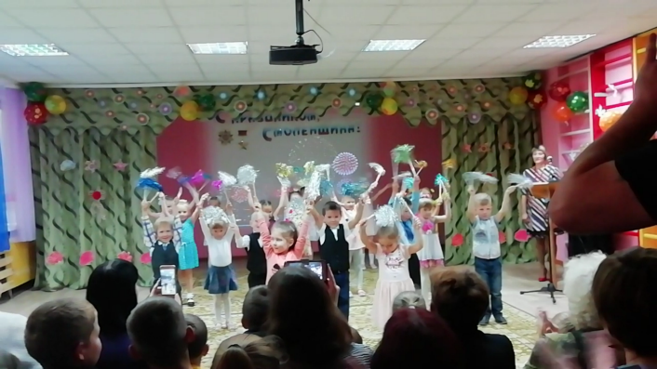
День освобождения смоленщины

Slide 27
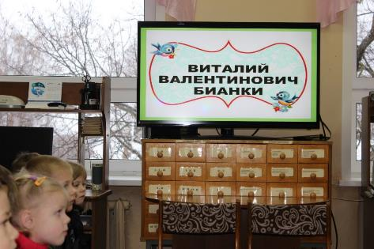
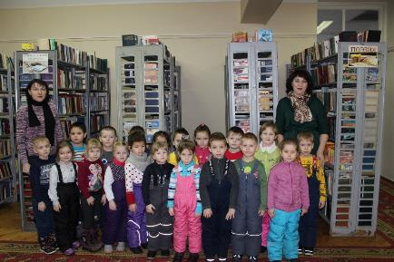
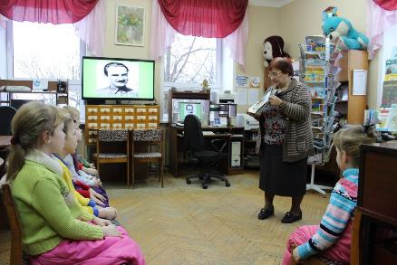

Slide 28
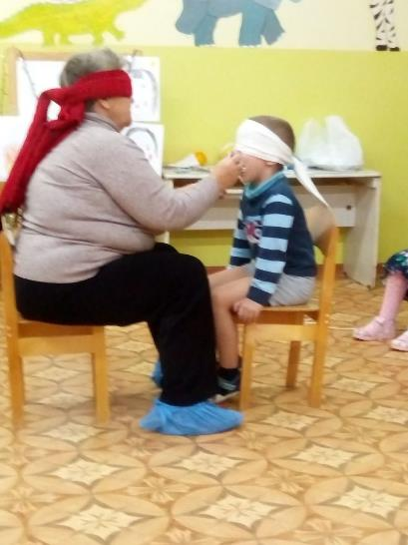
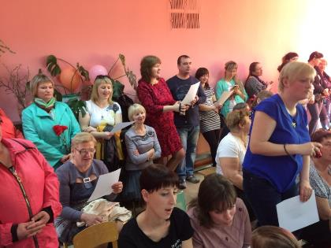
Работа с родителями

Slide 29
Спасибо за внимание!

